Slide 1

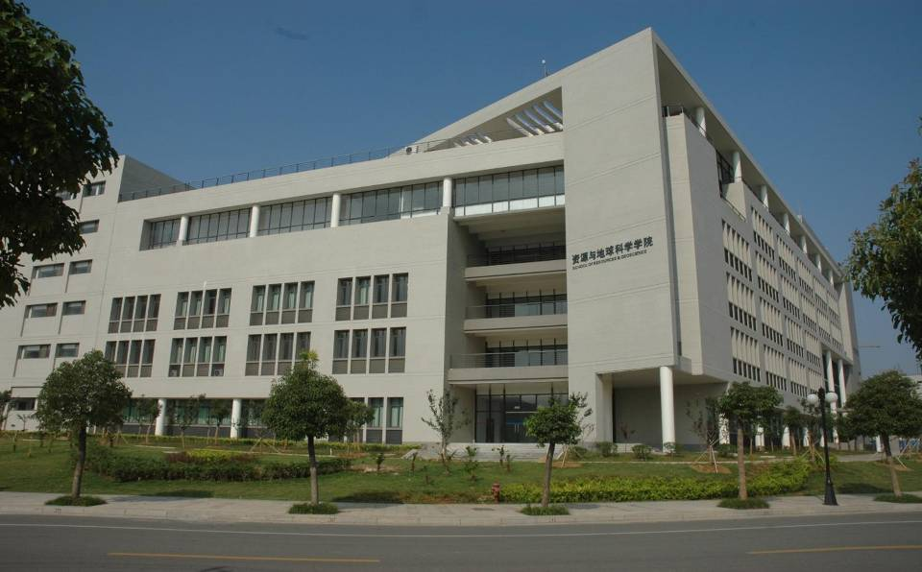
中国矿业大学地质类专业
建设的经验与思考
董青红 教授
dongqh@cumt.edu.cn
江苏省徐州市大学路1号

Slide 2
主要内容
1
矿大地质类专业办学的历史沿革与现状
2
地质类专业办学的机遇与挑战
3
保持特色，夯实基础，不断拓新
4
新形势下面临的问题与思考

Slide 3
矿大地质类专业办学的历史沿革与现状
1951
1995
2000
煤田地质系
资源与环境科学学院
资源与地球科学学院
1950
煤田地质与勘探
（1996 岩土工程勘察）
（1996 煤田地质）
（1996 地球物理勘探）
（1997 资源勘查计算机）
地质工程
(工程地质与岩土工程)
(资源勘查工程)
地质工程
地质工程
2015
1960
应用地球物理
资源勘查工程
1980
水文地质与工程地质
2005
地球物理学
1985
探矿工程
2000
水文与水资源工程
2000
资源环境与
城乡规划管理
2012
人文地理与
城乡规划
2015
1996
环境科学
2000
1997
医学影像工程
2007
学院各专业发展沿革

Slide 4
矿大地质类专业办学的历史沿革与现状
国家重点学科 | 矿产普查与勘探 Mineral Resource Prospecting and Exploration
国家重点学科培育建设点 江苏省重点学科 江苏省优势学科建设支持学科 博士学位授权一级学科 | 地质资源与地质工程 Geological Resources and Geological Engineering
江苏省重点学科 博士学位授权一级学科 | 地质学 Geology
江苏省重点学科 | 地球探测与信息技术 Geodetection and Information Technology
硕士学位授权一级学科 | 地球物理学 Geophysics
学科分布

Slide 5
矿大地质类专业办学的历史沿革与现状
地球科学学部 - 中国矿业大学 + 中国矿业大学（北京） Faculty of Earth Science
国际煤地质学杂志 （IF=4.3） International Journal of Coal Geology
煤炭资源与安全开采国家重点实验室 State Key Laboratory of Coal Resources and Safe Mining
煤层气资源与成藏过程教育部重点实验室 Key Laboratory for Coalbed Methane Resources & Reservoir Formation Process
矿山水害防治技术基础研究实验室 Fundamental Research Lab for Mine Water hazards Prevention and Controlling Technology
矿山地质基础实验教学中心 Experimental Teaching Center for Fundamental Mining Geology
国际煤地质学研究中心（美国、澳大利亚、俄罗斯、英国、新西兰、加拿大、中国） International Coal Geology Research Center
教学科研平台

Slide 6
矿大地质类专业办学的历史沿革与现状
学院党政联席会议
学院教授委员会
学院教学委员会
地质工程
负责人：杨伟峰
地质工程系
院党政办公室
教学管理科
地质系
资源勘查工程
负责人：汪吉林
地球信息科学系
科研管理科
水文与水资源工程
负责人：孔凡哲
水文与水资源系
实验中心
地球物理学
负责人：潘冬明
地球物理系
学生工作办公室
学院运行管理体系

Slide 7
矿大地质类专业办学的历史沿革与现状
近5年，承担纵向科研项目100+项
获国家级科技奖励4项，
省部级二等及以上奖励～20项，
2016年3月地球科学学科进入ESI Top 1%
专任教师109人（高级职称60.7%，具有博士学位76.2%，45岁以下占55.8%）
外籍教师6人，12人有国家级和省部级人才称号
具有煤炭地质特色的大类招生培养体系， 5+3～3+6培养方式

Slide 8
地质类专业办学的机遇与挑战
国际环境
国家需求
大学觉醒
行业觉醒
社会觉醒
贸易战
能源战
环境战
人才、科技始终是驱动力，根子在教育
习总书记论教育
教育需求更迫切
明确中国特色社会主义办学方向
教育主管部门：教师、学生、专业新举措
教师队伍
专业建设
教学改革
资源建设
管理服务
学生发展
……
地学教育研究
地质类专业建设
拓新方向，新工科
行业社会形象
教师培训
地质知识进中小学课堂
……
服务国家需求
行业社会认知
科普宣传
家长认可
孩子感兴趣
……

Slide 9
关于本科教育的主要文件与重要讲话
习近平总书记在北京大学师生座谈会上的讲话（“5•2讲话”,2018.5）
陈宝生同志在新时代全国高等学校本科教育工作会议上的讲话（教育部通讯13期,2018.7）
教育部关于狠抓新时代全国高等学校本科教育工作会议精神落实的通知（教高函[2018]8号,2018.8）
习近平总书记在全国教育大会上的讲话精神（新华社通稿,2018.9）
中共教育部党组关于认真学习贯彻全国教育大会精神的通知（教党[2018]50号,2018.9）
教育部关于加快建设高水平本科教育 全面提高人才培养能力的意见（教高[2018]2号,2018.10）
教育部关于印发《新时代高校教师职业行为十项准则》的通知（教师[2018]16号,2018.11)
教育部关于高校教师师德失范行为处理的指导意见（教师[2018]17号,2018.11）
教育部等关于加快建设发展新工科实施卓越工程师教育培养计划2.0的意见（教高[2018]3号,2018.10）
教育部办公厅关于实施一流本科专业建设“双万计划”的通知（教高厅函[2019]18号,2019.4）
教育部关于切实加强新时代高等学校美育工作的意见（教体艺[2019]2号,2019.4）
………
地质类专业办学的机遇与挑战

Slide 10
地质类专业办学的机遇与挑战
中央国家：宏观层面，思想与定位
习近平总书记关于高等教育重要论述
习近平总书记全国教育大会讲话精神
教育部：中观层面，方案与设计
关于加快建设高水平本科教育全面
提高人才培养能力(新时代高教40条)
部司局：细观层面，技术与路线
教师（职业行为准则、失范处理意见）
专业（新工科、卓越2.0；双万计划）
学校学院：微观层面， 措施与落实
教师队伍；专业建设、教学改革；
资源建设、管理服务、学生发展……..

Slide 11
地质类专业办学的机遇与挑战
国际环境
国家需求
大学觉醒
行业觉醒
社会觉醒
贸易战
能源战
环境战
人才、科技始终是驱动力，根子在教育
习总书记论教育
教育需求更迫切
明确中国特色社会主义办学方向
教育主管部门：教师、学生、专业新举措
教师队伍
专业建设
教学改革
资源建设
管理服务
学生发展
生源……
地学教育研究
地质类专业建设
拓新方向，新工科
行业社会形象
教师培训
地质知识进中小学课堂
……
服务国家需求
行业社会认知
科普宣传
家长认可
孩子感兴趣
……

Slide 12
地质类专业办学的机遇与挑战
年份 | 最高分 |  | 最低分 |  | 超录取线 10分 学生数
 | 超过录取线 5～10 分的省份数 | 超过录取线10 分的省份数 | 超过录取线5～10 分的省份数 | 超过录取线10 分的省份数
2018 | 6 | 8 | 0 | 0 | 9
2017 | 13 | 8 | 0 | 0 | 8
2016 | 16 | 8 | 4 | 3 | 53
获得新生奖学金的学生人数
2016年二等3人、三等2人
2017年一等1人，三等2人
2018年无

Slide 13
地质类专业办学的机遇与挑战
学生都到哪去了？
未报到3-5人
二年级末因特殊原因转出不超过5人
矿业工程国际班选优< 5人
7
6
2017，就业226（59.8%）
2018，就业179（55.6%）
2019，就业210（61.9%）
孙越崎学院选优10人
4
计划300+人
1
2017，升学152（40.2%），出国0
2018，升学132（40.9%），出国11
2019，升学127（37.5%），出国2
一年级末跨院转出50～60人，
转入不超过10人
2
3
5
不能完成学业退学～10人

Slide 14
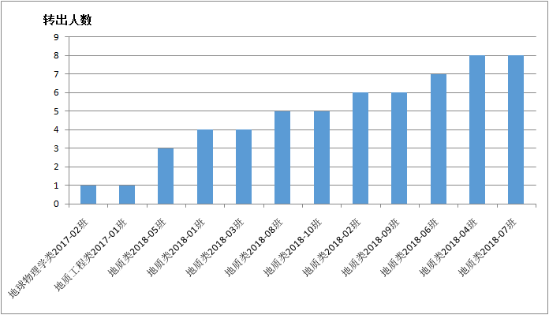
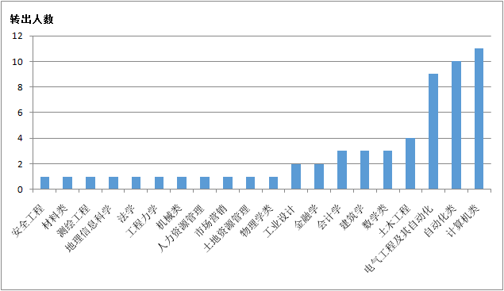
地质类专业办学的机遇与挑战
学生或家长喜欢什么？

Slide 15
地质类专业办学的机遇与挑战
学生或家长喜欢什么？
专业及方向 | 上限 | 第一志愿 | 第二志愿 | 第三志愿 | 调剂 | 其他 | 实际学生数
地质工程 | 45 | 45 |  |  |  | 3 | 48
地质工程（卓工） | 20 | 20 |  |  |  |  | 20
地球物理学 | 45 | 28 | 3 | 5 | 3 | 3 | 42
水文与水资源工程 | 45 | 45 |  |  |  | 2 | 47
资源勘查工程（能源矿产勘查） | 55 | 30 | 9 | 8 | 4 | 6 | 57
资源勘查工程（地球信息科学） | 25 | 25 |  |  |  |  | 25

Slide 16
地质类专业办学的机遇与挑战
升学
985,中科院，A+/A学科，出国(40%)
培养
转计算机、大数据、机器人（20%）
流失
不报到、退学（2%）
招生
除了采矿地质，还有什么合适专业

Slide 17
保持特色，夯实基础，不断拓新
模块化培养方案、四年一贯制分流政策
——大类招生
重视学科基础教学
足量的实践训练+虚拟实践体系建设
坚持行业特色和拓新——煤炭特色、数学地质教育传统
招生规模缩小——小班教学
课程类型 |  | 学分 | 小计 | 学分比例
数学与自然科学类通识课程 | 理论 | 28.5 | 32.5 | 17.1%
 | 专业拓展 | 4
人文社会科学素质类通识课程 | 理论素质教育 | 29 | 34 | 17.9%
 | 实践 | 5
工程基础类课程 | 必修 | 25.5 | 71.5 | 37.6%
专业基础类课程 学科基础 专业基础 | 必修 | 13
专业类课程 | 主干 | 27
 | 选修 | 6
工程实践与毕业设计 | 学科基础实践 | 6 | 52 | 27.4%
 | 专业实践 | 32
 | 其它 | 14
总计 |  |  | 190 | 100%

Slide 18
保持特色，夯实基础，不断拓新
专业 | 特色 | 拓展
地球物理学 | 矿井地球物理勘探 | 城市工程地球物理勘探
地质工程 | 煤矿工程地质学 | 智能钻掘工程
资源勘查工程 | 能源地质学 | 地学数据采集与处理
水文与水资源工程 | 矿井水害防治 | 水资源大数据与智能分析
学科基础课程
普通地质学、构造地质学、矿物岩石学、古生物地层学、地貌学与与第四纪地质学
Python语言程序设计、工程力学、电工技术与电子技术、工程测量、计算机地质制图

Slide 19
保持特色，夯实基础，不断拓新
专业 | 实践学分/总学分 | 一年级 | 二年级 | 三年级 | 四年级
地球物理学 | 57/189 | 地质认识实习 （秦皇岛） | 基础地质综合实习 （巢湖） | 地震和电法勘探实习（淮北） | 毕业实习
地质工程 | 57/190 |  |  | 工程地质测绘实习（秭归）
资源勘查工程 | 56/190 |  |  | 专业生产实习（晋城）
水文与水资源工程 | 58/190 |  | 水文测验实习 | 水文地质测绘实习 （巢湖、杭州）
拓展国际实习，每年分别：科罗拉多矿业学院、昆士兰科技大学
学校保证野外工作时间和经费

Slide 20
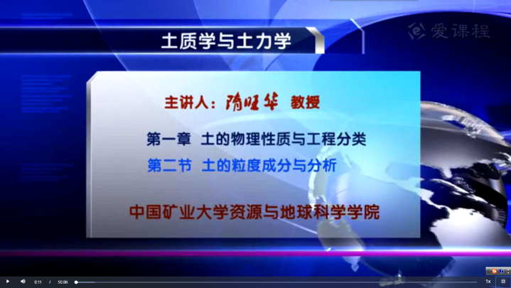
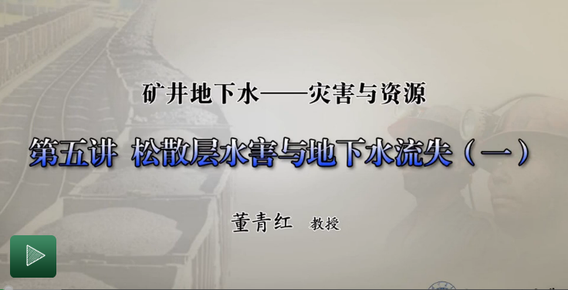






保持特色，夯实基础，不断拓新
建设在线课程8门：
《土质学与土力学》
《矿井地下水-灾害与资源》
《工程地质与水文地质》
《地貌学与第四纪地质学》
《谈天说“地”-解析地球科学》
《钻掘设备与工艺》
《煤矿工程地质学》
《工程地质学导论》
爱课程
爱课程
中国大学MOOC
超星
超星
超星
中国大学MOOC
中国大学MOOC

Slide 21
新形势下面临的问题与思考
乐观判断+危机意识
（1）满足国家和社会重大需求，不可替代
（2）地质行业的社会认可度、美誉度衰退
（3）培养体系拓新进展缓慢
（4）大类报考的大篮子与学科差异
（5）思想教育跟不上专业教育
（6）管理体系与专业建设协同

Slide 22
新形势下面临的问题与思考
优势的地质类专业
谁将托起明天的太阳？
（怎样提升专业建设水平）
优秀生源
办学资源
学科水平
行业形象

Slide 23

董青红 教授
dongqh@cumt.edu.cn
江苏省徐州市大学路1号
欢迎到徐州指导！

